Slide 1
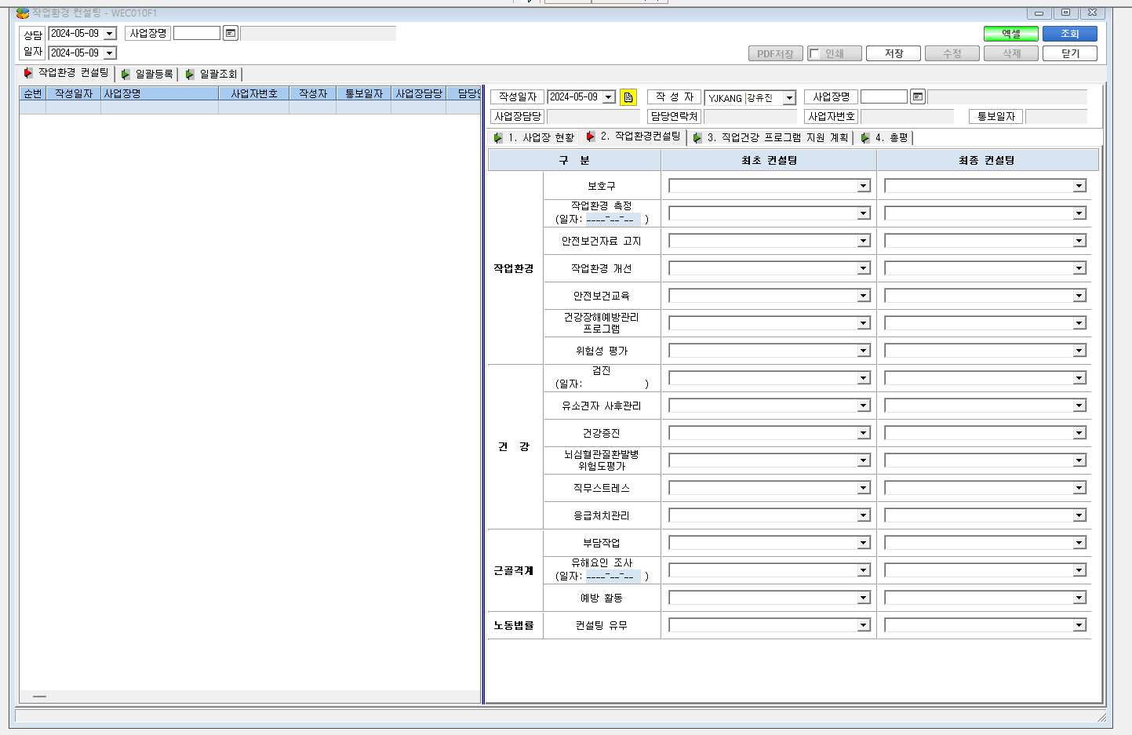
최초 컨설팅
최종 컨설팅
기타-설명 입력 박스 추가

Slide 2
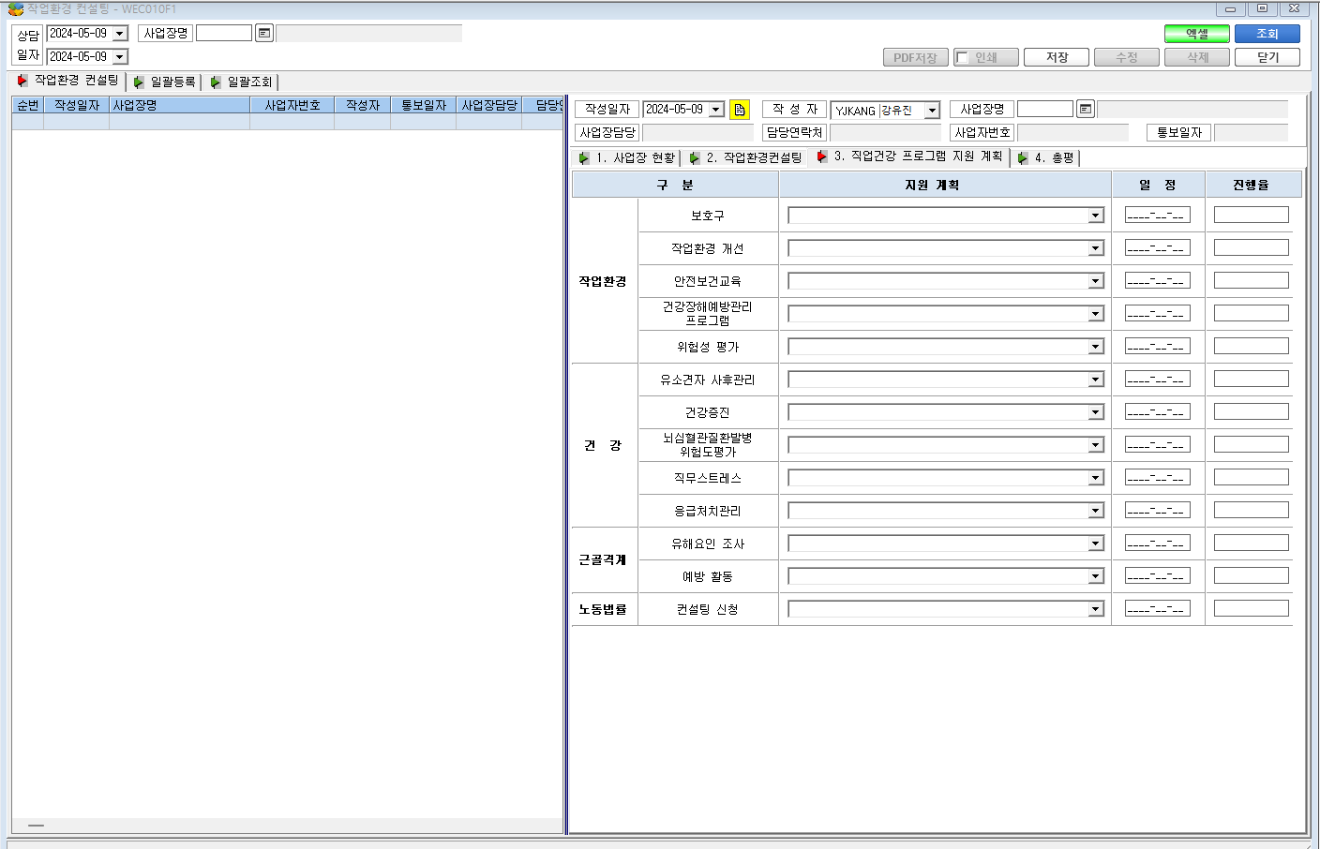
지원계획
기타 - 설명 입력 박스 추가

